Slide 1

Instancia Evaluativa : Integradora
Alumno : Iscovich Marcos
Proyecto: Sistema de gestión para turnos y clientes en peluquería

Slide 2

Análisis del Proyecto
La dueña de una peluquería solicita un sistema web para gestionar sus clientes y los turnos.
La solución será un sistema web, donde podrá agendar todos sus clientes, cargar todos los turnos y ver una estadística de los mismos.
Tiempo estimado de construcción : 2 meses.

Slide 3
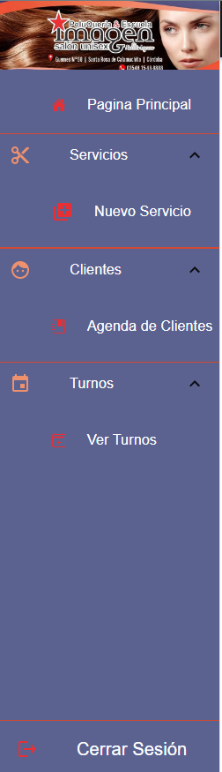
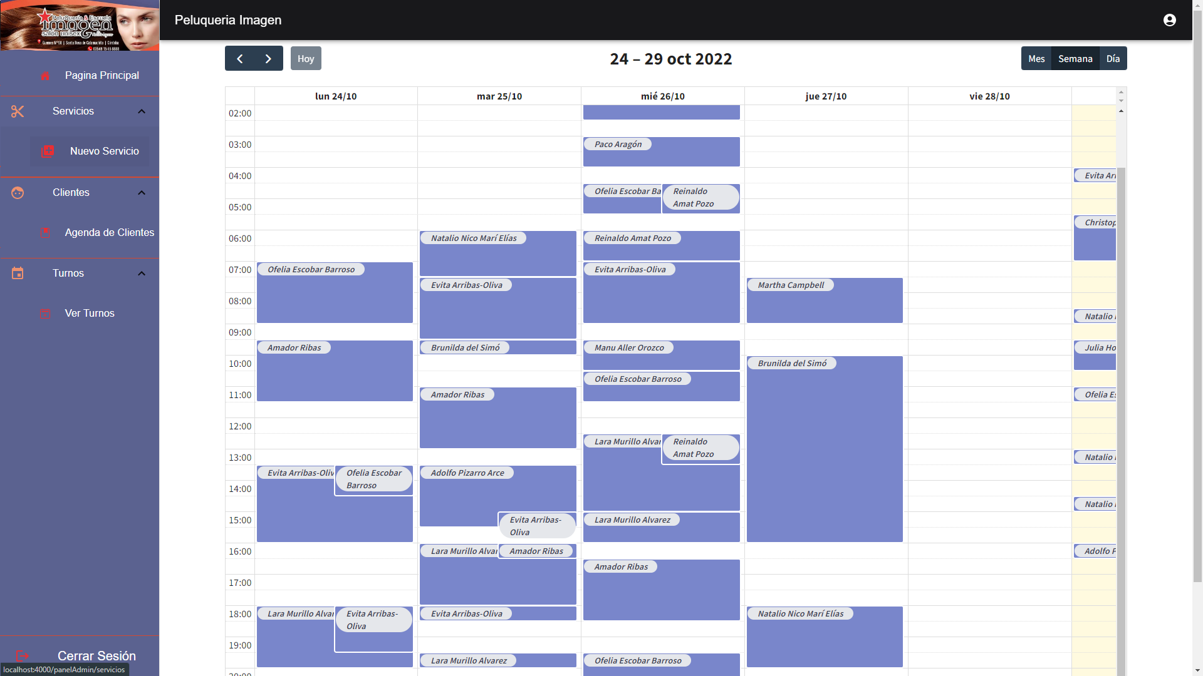
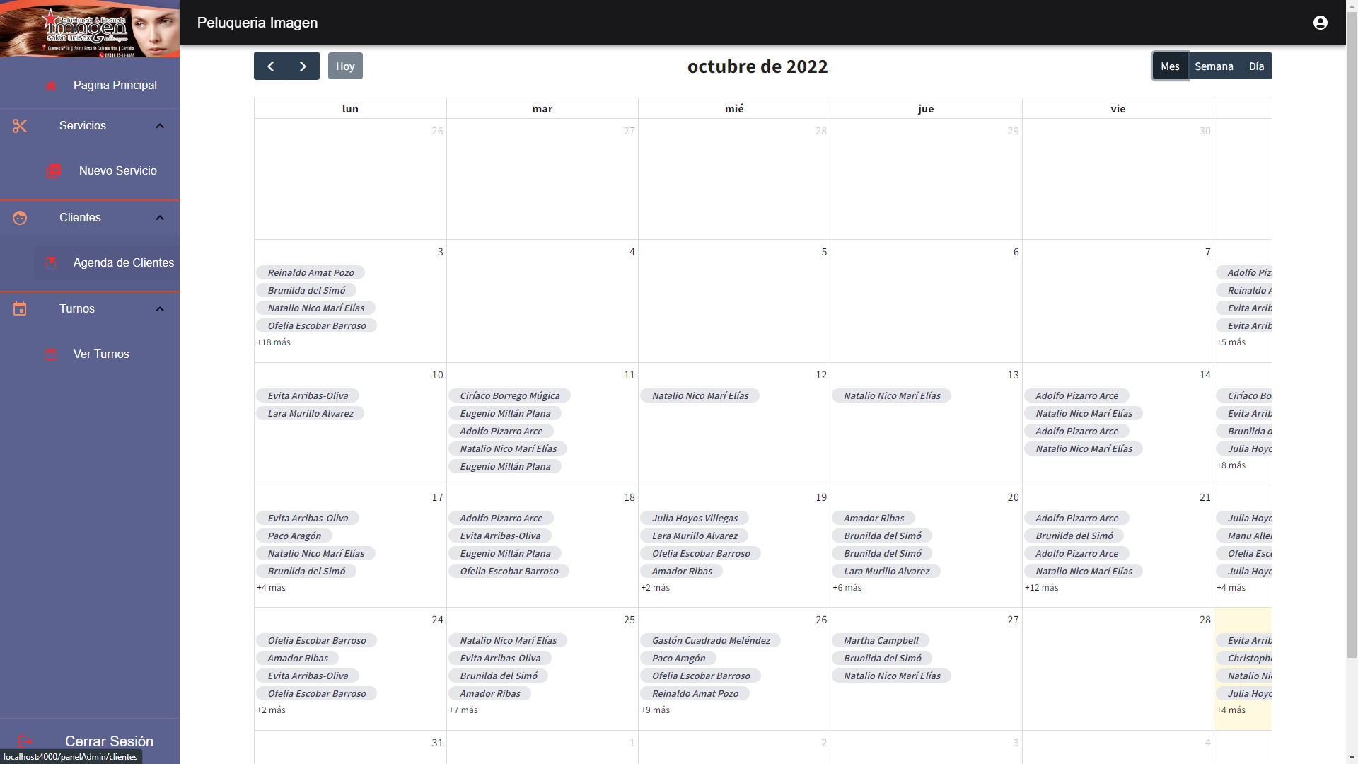
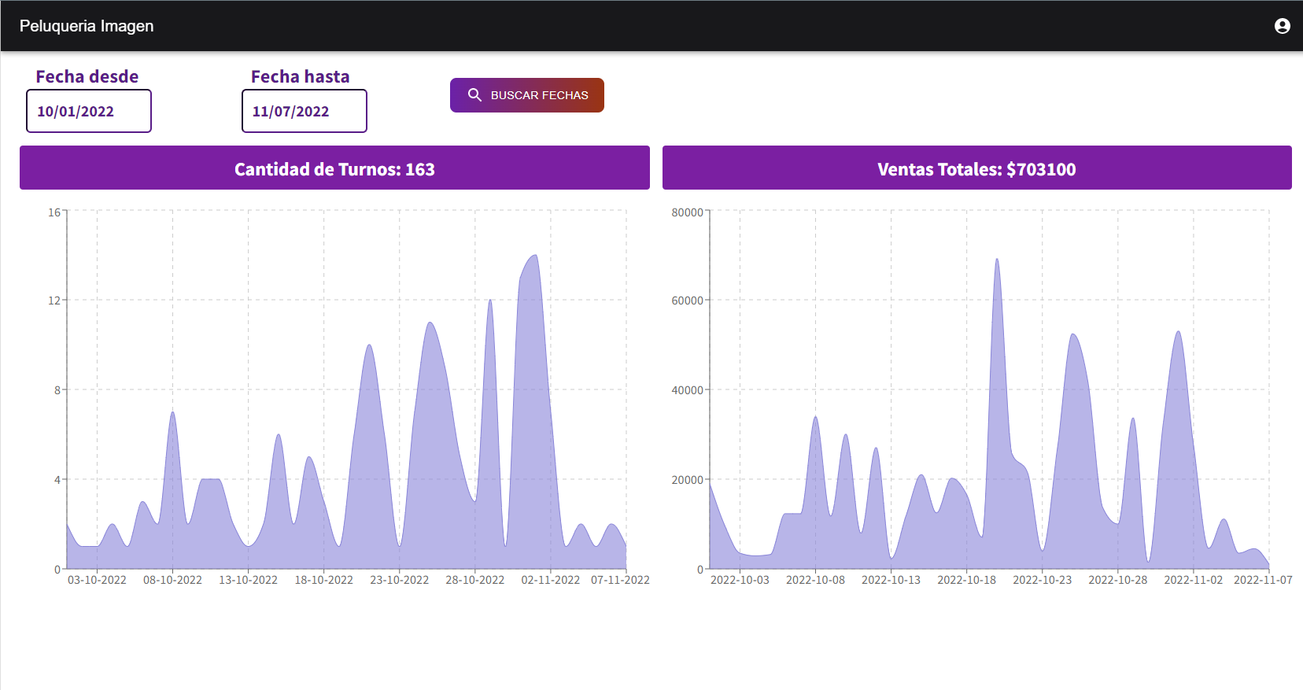
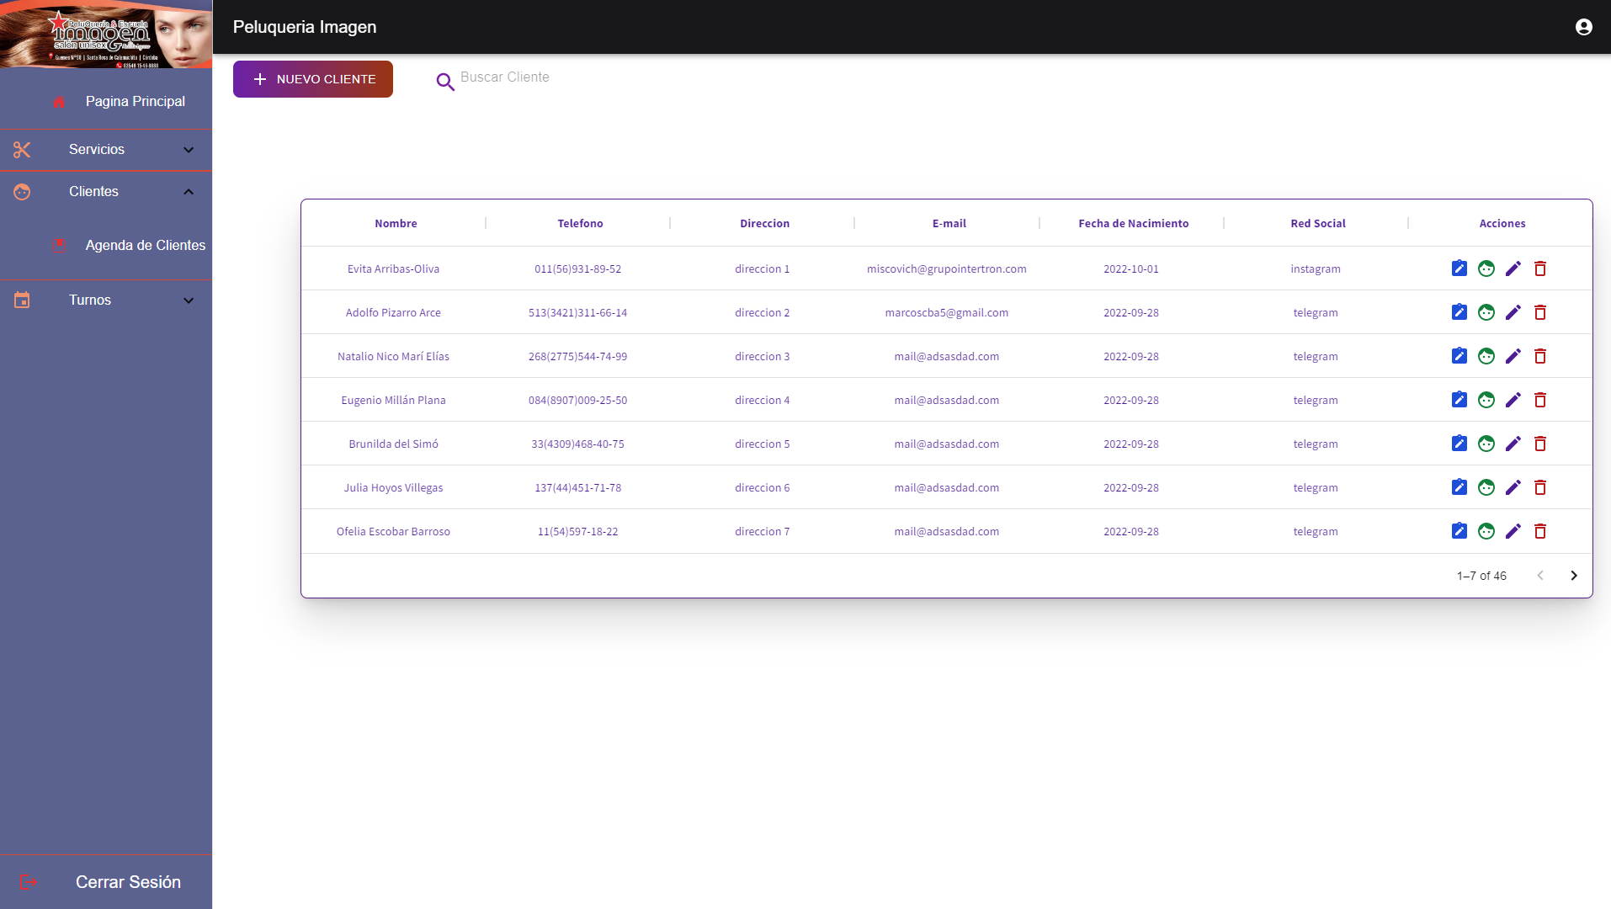
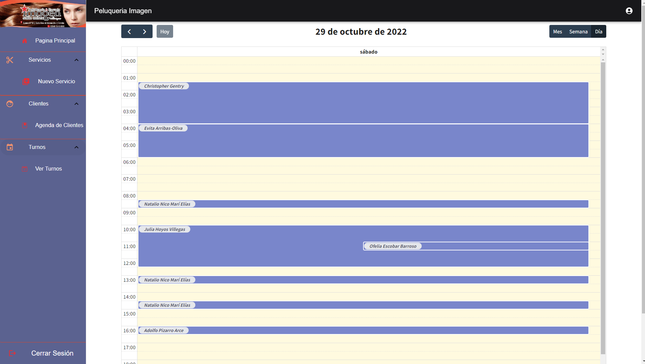
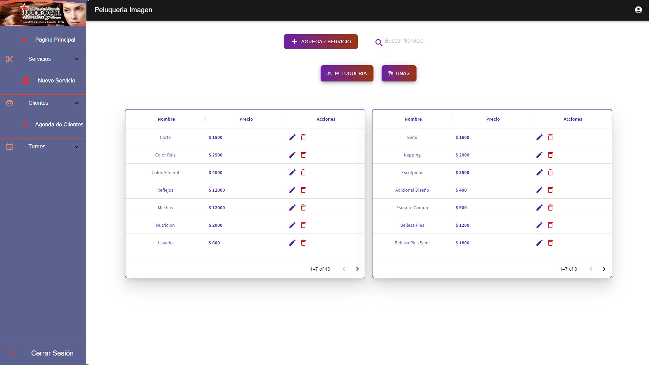
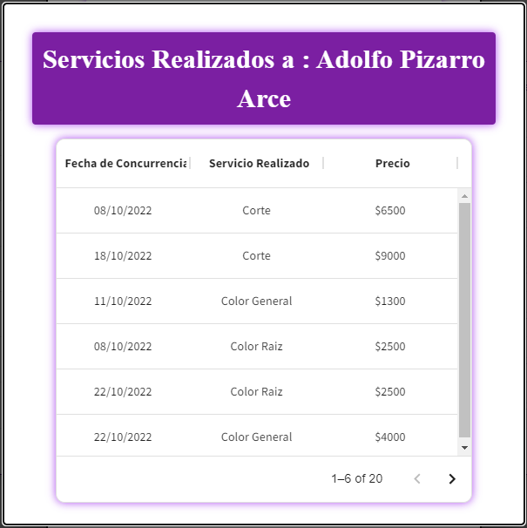
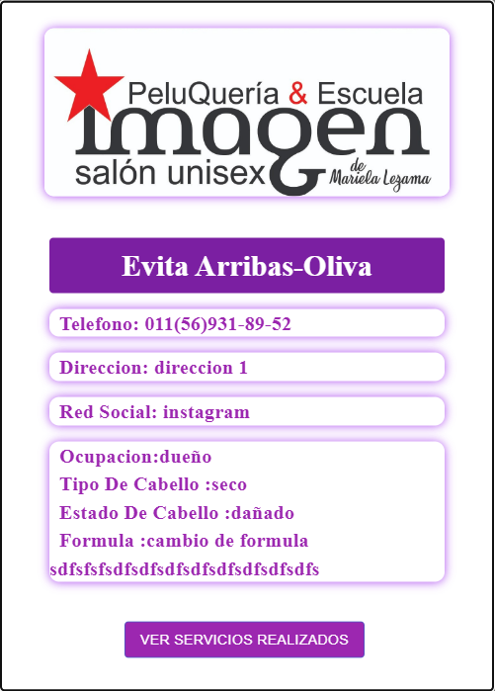
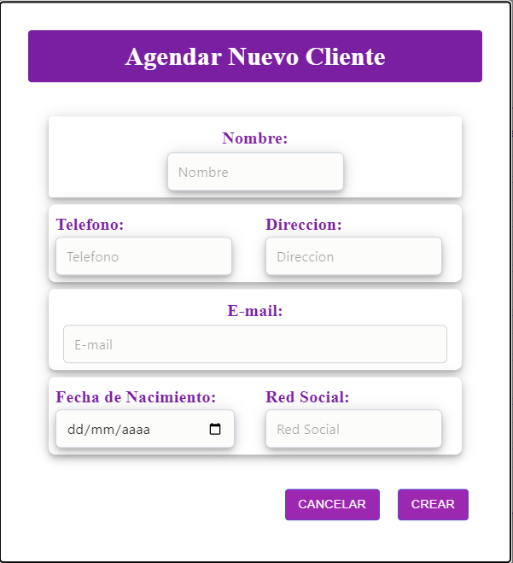
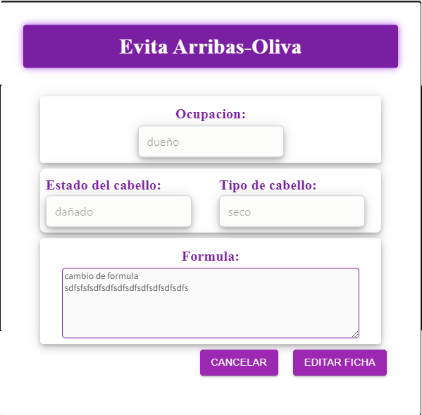
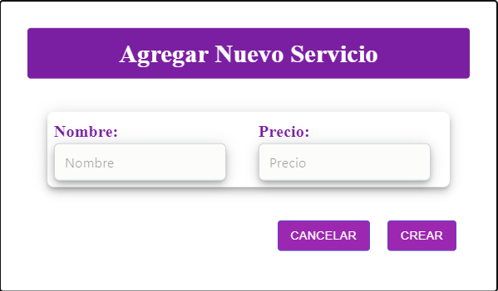
Descripción del sistema
El sistema posee un panel de administrador en el cual podemos ver un barra lateral que nos muestra las diferentes funcionalidades, estas mismas son :
Al seleccionar Pagina principal, nos muestra 2 gráficos en formato de área, donde podremos seleccionar un rango de fecha deseado.
Servicios
Nuevo Servicio
Clientes
Agenda de Clientes
Turnos
Ver Turnos

Slide 4
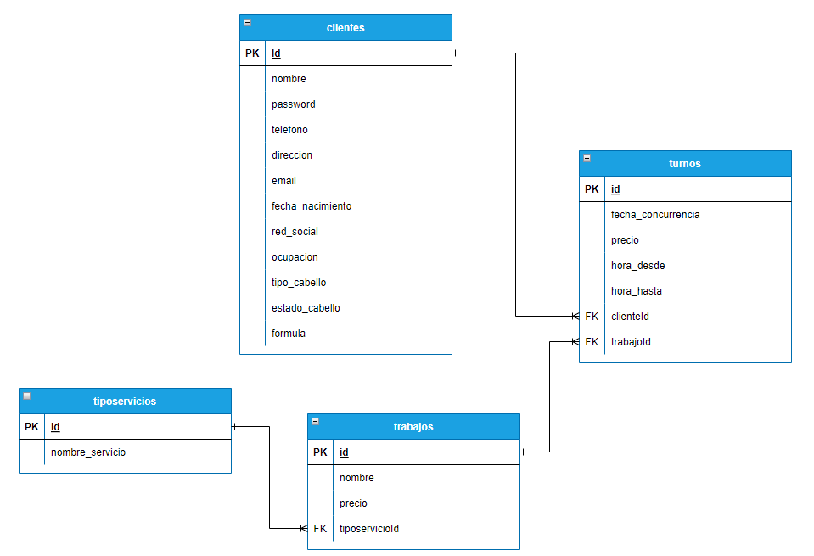
Diagrama Entidad-Relación

Slide 5
Metodología Ágil
Versión 1.0
Gestión Cliente
Gestión Servicios Peluquería
Gestión Servicios uñas
Crear Turno
Versión 2.0
Gestión Ficha del cliente
Editar Turnos (cambiar el cliente, el servicio, el precio, hora de inicio y fin, fecha del turno)
Versión 3.0
Visualización de la cantidad de veces que un cliente asistió al local y ver el servicio que se realizo
Ver cuadro de estadísticas de los turnos por día y las ventas por día.

Slide 6









Tecnologías Implementadas
Librería utilizada para los componentes, estilos y animaciones
lenguaje principal de programación
Gestor con el que se creó el código fuente.
Librería con la que se creó las interfaces de usuario, versión 18.2.0
Librería utilizada para la creación de los gráficos
Gestor utilizado para la gestión y almacenamiento de la base de datos
Librería encargada de todo el calendario drag and drop
Librería utilizada para estilos y clases del sistema.
ORM que permitió manipular la base de datos

Slide 7

Veamos su funcionamiento

Slide 8
Muchas gracias por su atención.
Nos vemos en Tercero.

